Slide 1

www.google.cz
Školení internetového vyhledávače

Slide 2
Co je internetový vyhledávač?
Aplikace na internetu, která dokáže podle klíčového slova najít internetovou stránku.
Existuje celá řada vyhledávačů, které jsou obecně rozděleny do dvou skupin:
  fulltextové
  katalogové

Slide 3
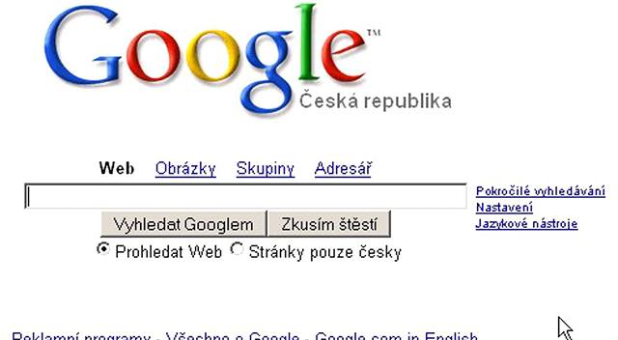
Sem se zadává text, který bude vyhledáván.
Tlačítko Vyhledat Googlem, aktivuje vyhledávání.
Zde je možnost omezit vyhledávání pouze na české stránky.

Slide 4
Fulltextové a katalogové vyhledávače
FULLTEXOVÉ
KATALOGOVÉ
Vyhledávají podle skutečného obsahu stránek, které mají uložené na svých discích.
Vyhledávají podle informací, které o stránce obsahuje katalog.
Vyhledávače:
Zahraniční: google.com; yahoo.com; altavista.com
České: seznam.cz; atlas.cz; najdi.to; quick.cz

